Slide 1
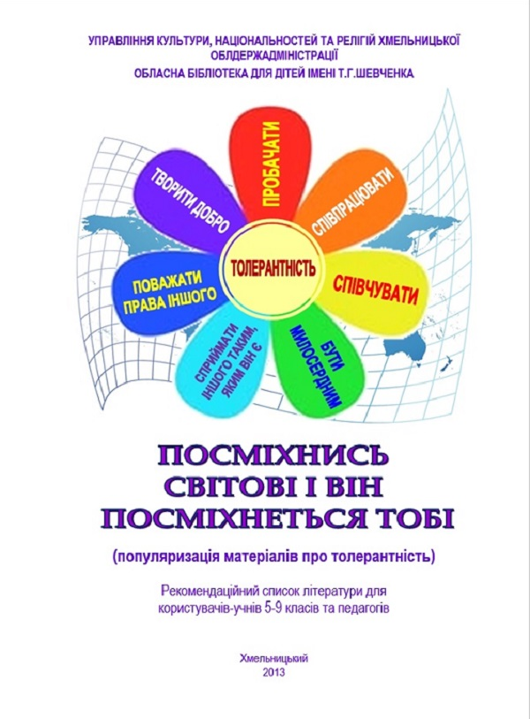

Slide 2
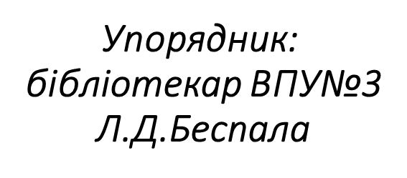


Slide 3
Чи знаєте ви що…
Декларація принципів толерантності проголошена та підписана 16 листопада 1995 року державами – членами Організації Об'єднаних Націй з питань освіти, науки і культури.

Slide 4
Стаття1. Поняття толерантності.
1.1. Толерантність означає поважання, сприйняття та розуміння багатого різноманіття культур нашого світу, форм самовираження та самовиявлення людської особистості. Формуванню толерантності сприяють знання, відкритість, спілкування та свобода думки, совісті і переконань. Толерантність – це єдність у різноманітті. Це не тільки моральний обов'язок, а й політична та правова потреба. Толерантність – це те, що уможливлює досягнення миру, сприяє переходу від культури війни до культури миру

Slide 5
Стаття1. Поняття толерантності.
1.2. Толерантність – це не поступка, поблажливість чи потурання. Толерантність – це, передусім, активна позиція, що формується на основі визнання універсальних прав та основних свобод людини. Толерантність у жодному разі не може бути виправданням посяганню на ці основні цінності. Толерантність повинні виявляти кожна людина, групи людей та держави.

Slide 6
Стаття1. Поняття толерантності.
1.4. Виявлення толерантності не означає терпимого ставлення до соціальної несправедливості, відмови від своїх або прийняття чужих переконань. Це означає, що кожен може дотримуватись своїх переконань і визнає таке саме право за іншими. Це означає визнання того, що люди з природи своєї відрізняються зовнішнім виглядом, становищем, мовою, поведінкою і мають право жити в мирі та зберігати свою індивідуальність. Це також означає, що погляди однієї людини не можуть бути нав'язані іншим.

Slide 7
Риси толерантності особистості:
терпіння;
доброзичливість;
здатність співпереживати;
уміння слухати;
витримка;
довіра;
чуйність;
уміння поставити себе на місце іншої людини;
почуття гумору.

Slide 8

Ці книги допоможуть вам виховати в собі толерантність:
♦ Белик Э.В. Современная энциклопедия общения : 1000 правил этикета/ Э.В.Белик. – Донецк : БАО, 2005. – 448 с.
Ця книга про взаємоповагу і чуйність, про ввічливість та хороші манери. Скориставшись нею, можна навчитися достойно, правильно, толерантно поводити себе в суспільстві, з честю виходити із складних ситуацій.

Slide 9

♦ Джерела толерантності : каталог виставки. – К. : Дух і літера, 2009. – 89 с.
Книга містить матеріали, присвячені відомим людям, які сповідували ідеї толерантності – правозахисникові Петру Григоренку, українським політв'язням, педагогові Янушу Корчаку, письменнику Василю Ярошенку, Митрополиту Андрею Шептицькому, дітям і вихователям міжнародного табору “Джерела толерантності” та багатьом іншим. Тут представлено короткі біографічні дані, фотоматеріали, письменницькі тексти. Сподіваюся, що книга зацікавить всіх бажаючих .

Slide 10

♦ Зотова Н.В. Усе про виживання в школі / Н.В.Зотова. – Х. : Ранок, 2010. – 64 с. : ілюстр.
Ця книга розповість як грамотно і толерантно будувати стосунки з однокласниками та вчителями, як поводитися в конфліктній ситуації, як розв'язувати навчальні проблеми, як бути визнаним, шанованим і авторитетним і ще багато-багато іншого. А ще можна дізнатися про Болонську систему освіти, освіту за кордоном та про професії ХХІ століття.

Slide 11

♦ Искусство общения: друзья и родители. – М. : Махаон, 2009. – 128 с. : ил.
Сучасні дівчатка – розумні, допитливі, ті , хто мріє про міцну дружбу і любов, ті, хто хоче гарно виглядати – знайдуть в цій книзі багато цінних порад: як стати суперподружкою, як правильно будувати свої стосунки з батьками, як вибирати друзів, як стати лідером серед друзів і т.д.

Slide 12

♦ Мовчун А.І. Абетка моральності : що в характері твоїм? / А.І.Мовчун, А.В.Мовчун. – К. : Навчальна книга, 2004. – 271 с.
Як стати вихованими, чемними, ввічливими, добрими, делікатними, благородними, зрештою, толерантними – скористайтесь “Абеткою моральності”. Ця книга познайомить із лексикою моральності. Можна дізнатися про походження і значення слів, які складають абетку моральності. Розповіді підкріплюються цікавими художніми текстами, що допомагають розкрити сучасне значення того чи іншого слова.

Slide 13

♦ Обрії порозуміння / упоряд. А.Ленчовська. – 2-е вид. – К. : Дух і літера, 2009. – 192 с.
Даний збірничок складається із уривків та невеликих художніх творів, публіцистичних матеріалів, головна тема яких – осмислення людської солідарності, толерантності, порозуміння. Сюди входять: уривок із повісті Антуана де Сент-Екзюпері “Маленький принц”, фрагмент із щоденника Анни Франк, фрагмент із Пастирського послання “Не убий!”Андрея Шептицького, “Дивний кіт” та “Одна сторінка у моєму шкільному житті” Василя Ярошенка та багато інших цікавих творів, які допоможуть знайти відповіді на багато непростих життєвих ситуацій.

Slide 14

♦ Урок історії. Анна Франк. – Амстердам : Товариство “Анна Франк”, 2009. – 93 с.
Ця книжка ознайомить з історією дівчинки-підлітка Анни Франк, яка стала жертвою переслідування євреїв під час Другої Світової війни. Книга містить багато сімейних фотографій та цитат із її щоденника. Із них видно, яких страхів та переслідувань зазнали євреї. Її біографія доповнена свідоцтвами людей, які пережили холокост. Через ці розповіді можна краще зрозуміти цінність терплячості і взаємної поваги, важливість прав людини.

Slide 15
♦ Музиченко Я. Такі ж, як ми : 16 листопада – Міжнародний день толерантності / Я.Музиченко // Україна молода. – 2010. – 16 листопада.
Толерантність – це властивість людини сильної чи слабкої? Це вияв пасивності чи активна громадська позиція? У даній статті піднімаються ці надзвичайно важливі питання і висвітлюється багаторічний досвід дитячого табору “Джерела толерантності”, де підлітки навчаються міжетнічної та міжрелігійної взаємодії і взаєморозуміння.

Slide 16
♦ Тягельська Л. Учимося бути толерантними / Л.Тягельська // Психолог. – 2010. – № 15. – С. 19-21.
У цій статті практичний психолог пояснює, що таке толерантність, дає настанови як бути толерантною людиною, виховати в собі терпіння, розуміння, дружнє ставлення, спокій, адекватне сприйняття різних непростих ситуацій.

Slide 17
♦ Чернишова Л. Терпимість – мудрість душі : заняття з елементами тренінгу / Л.Чернишова // Психолог. – 2013. – № 3. – С. 29-30.
Ігри та вправи, які пропонує психолог у даному занятті, допоможуть краще зрозуміти, що значить бути толерантним, познайомлять з найважливішими рисами толерантної людини.

Slide 18

Шановні викладачі! Використайте в роботі:
♦ Бібліотека для дітей – центр діалогу культур і формування толерантності : консультативні матеріали на допомогу класним керівникам; обласна бібліотека для дітей ім. Т.Г.Шевченка. – Хмельницький : [б.в.], 2012. – 30 с.
Дані консультативні матеріали містять практичні поради на що необхідно звернути увагу, що доцільно організувати у навчальному закладі, з метою виховання у дітей толерантності. Тут можна знайти орієнтовну програму тижня толерантності, сценарії уроків толерантності, свят, тести, діагностику толерантної особистості та інші цікаві матеріали, які варто використати в роботі.

Slide 19
♦ Виховуємо людину і громадянина : навч.-метод. посібник / упоряд. С.Буров, О.Войтенко, І.Костюк. – К. : Відродження, 2009. – 127 с. : ілюстр.
Цей навчально-методичний посібник для вчителів історії, громадянознавства та суспільних дисциплін, містить матеріали, які можуть бути використані на уроках історії, а також у позаурочній роботі. Знайомство з прикладами інтолерантності та дискримінації допоможе краще пояснити дітям цінності демократії і толерантності. В окремий розділ виділено тему “Виховання громадянина в школі: можливості вчителя”.

Slide 20

♦ Войтенко О. Я, ти, він, вона… : посібник для вчителів з антидискримінаційної освіти / О.Войтенко, Ю.Комаров, І.Костюк. – К. : Відродження, 2009. – 119 с. : ілюстр.
Даний посібник містить матеріали, які можуть бути використані вчителями суспільно-гуманітарних дисциплін, класними керівниками, педагогами-організаторами. Матеріали присвячені роботі з поняттям дискримінації на конкретних історичних і сучасних прикладах. Особлива увага приділяється формуванню негативного ставлення до будь-яких проявів дискримінації в суспільстві, усвідомленої цінності як основи міжлюдської взаємодії.

Slide 21

♦ Полікультуріка : як організувати виховання міжкультурної толеран-тності у школі та позашкільній діяльності : навч. метод. посібник / авт.-упоряд.: А.Ленчовська, К.Крей-дерман, М.Грінберг. – К. : Майстерня книги, 2010. – 344 с. : ілюстр.
У книжці є достатньо матеріалу для того, щоб познайомити учнів із народами, які проживають в Україні. Даний посібник побудо-ваний на інтерактивних методах навчання. Інформація про різні національні спільноти, які проживають в Україні, подана тут у вигляді розроблених уроків на різні теми: історія, народна культура, релігійні традиції. Вміщено також розробки Дня пам'яті (традиції націй) і Дня прав людини та рекомендації психологів щодо їх проведення.

Slide 22
Література:
Бондарчук А.В. Сделай шаг навстречу : школа толерантности / А.В.Бондарчук // Позакласний час. – 2010. – № 10. – С. 30-32.
♦ Буйвол М. Позитивне значення толерантності : метод. розробка виховного заходу / М.Буйвол // Психолог. – 2011. – № 7. – С. 17-20.
♦ Гармонія і різноманіття : 16 листопада – Міжнародний день толерантності // Позакласний час. – 2010. – № 10. – С. 24.
♦ Декларація принципів толерантності : проголошена та підписана 16 листопада 1995 р. державами – членами ООН // Майбуття. – 2007. – № 23.
♦ Докуніна О.Я. Живу без конфліктів : сутність, структура та особливості розвитку толерантності особистості / О.Я.Докуніна // Шкільний світ. – 2008. – № 10. – С. 5-7.

Slide 23
♦ Зарівна О. Толерантність як елемент світогляду і культури / О.Зарівна // Рідна школа. – 2008. – № 6. – С. 21-23.
♦ Моцна В. В ім'я загального добра: школа толерантності / В.Моцна // Позакласний час. – 2010. – № 10. – С. 25-27.
♦ Півторак О.М. Вчимося жити толерантно : заняття-тренінг з учнями 7-8 кл. / О.М.Півторак // Шкільна бібліотека. – 2013. – № 13-14.
♦ Прокопенко Т.В. Толерантність врятує світ / Т.В.Прокопенко // Позакласний час. – 2010. – № 10. – С. 28-29.
♦ Рабчевська В.В. Спілкуймося з відкритим серцем / В.В.Рабчевська // Виховна робота в школі. – 2011. – № 4. – С. 15-16.

Slide 24
♦ Сидоренко Н.М. Толерантність і нетерпимість / Н.М.Сидоренко // Виховна робота в школі. – 2010. – № 10. – С. 40-43.
♦ Столяренко О. Проблема формування толерантних міжособистісних стосунків у молодіжному середовищі / О.Столяренко // Рідна школа. – 2010. – № 11. – С. 54-59.
♦ Толерантність – шлях до незалежності : з виступів учителів Вінниччини на міжобласній науково-практичній конференції “Формування толерантності старшокласників у процесі їхнього культурологічного розвитку” // Українська мова й література в середніх школах, гімназіях, ліцеях та колегіумах. – 2010. – № 9. – С. 11-37.

Slide 25
Думки про толерантність
Не все те не правильне , що тобі не зрозуміле
Г.Сковорода , український філософ, письменник

Slide 26
Привчи свій розум до сумніву, а серце до терпимості
Георг Ліхтенберг, німецький вчений , публіцист

Slide 27
Дійсна ознака, за якою можна спізнати справжнього мудреця- терпимість
Генріх Ібсен, норвезький драматург

Slide 28
Судити про чесноти людини слід не за її пориваннями, а за щоденними справами
Блед Паскаль, французький фізик, математик, філософ

Slide 29
Толерантність - це мистецтво жити з іншими людьми та з іншими ідеями.
Кофі Аннан, 7-й Генеральний секретар ООН

Slide 30
Дякую за увагу!

